Slide 1
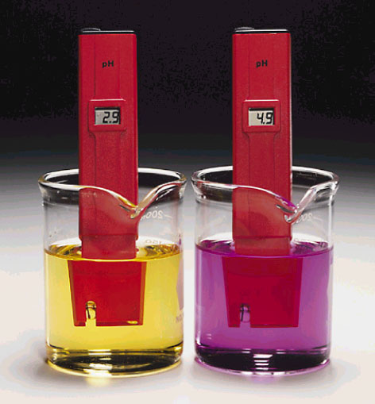
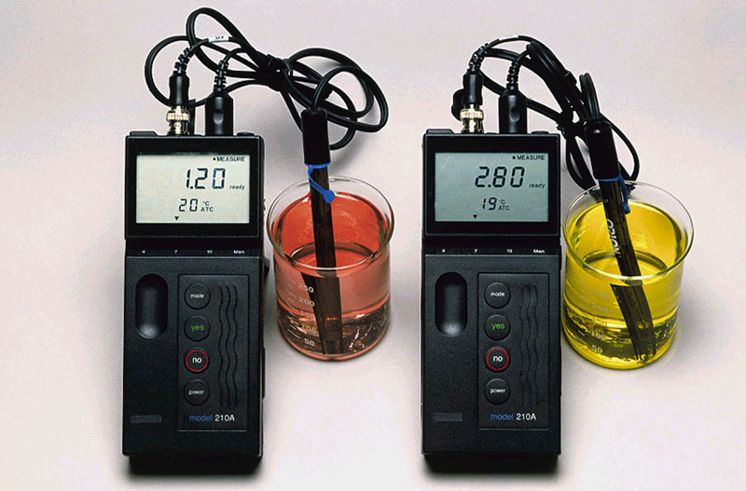
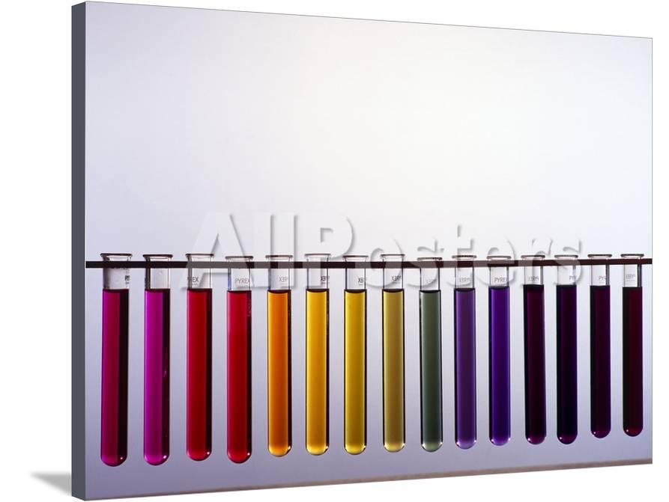
ค่า pH ของสารละลาย
Potential of Hydrogen ion

Slide 2
สารละลายที่มีความเข้มข้น ไอออนดังต่อไปนี้ จะเป็น
กรด หรือ เบส
สารละลายมี [ H₃O⁺] = 5 x 10⁻⁷ mol/dm³
สารละลายมี [ OH⁻] = 9.5 x 10⁻⁸ mol/dm³
สารละลายมี [ OH⁻] = 75.2 x 10⁻⁸ mol/dm³
สารละลายมี [ H₃O⁺] = 12.5 x 10⁻⁸ mol/dm³

Slide 3
การพิจารณาความเป็นกรด-เบส ของสารละลายจากความเข้มข้นของ H₃O⁺ และ OH ⁻ มีความยุ่งยาก
ในการจำ ดังนั้นจึงได้มีการเปลี่ยนค่าความเข้มข้นของ H₃O⁺ ให้เป็นค่าที่พิจารณาได้ง่ายขึ้น โดย
pH = - log [H₃O⁺ ]
เราสามารถหาค่า pH ของสารละลายได้ เมื่อทราบค่าความเข้มข้นของ H₃O⁺ ของสารละลายนั้น ๆ
pOH = - log [OH⁻ ]
pH + pOH = 14

Slide 4
ตัวอย่างค่า pH ของสารละลาย
ความเข้มข้นของ H₃O⁺
ความเข้มข้นของ OH⁻
ค่า pH
1.0 x 10⁻¹
1.0 x 10⁻¹³
1
1.0 x 10⁻³
1.0 x 10⁻¹¹
3
1.0 x 10⁻⁷
1.0 x 10⁻⁷
7
1.0 x 10⁻¹⁰
1.0 x 10⁻⁴
10
2.0 x 10⁻⁶
5.0 x 10⁻⁹
5.699

Slide 5
logarithms (with base 10)
 | ค่า log
1 | 0.0000
2 | 0.3010
3 | 0.4771
4 | 0.6020
5 | 0.699
6 | 0.7781
7 | 0.8450
8 | 0.9030
9 | 0.9542
10 | 1.0000
 | ค่า log
1.5 | 0.1761
2.5 | 0.3979
3.5 | 0.5441
4.5 | 0.6532
5.5 | 0.7404
6.5 | 0.8129
7.5 | 0.8751
8.5 | 0.9294
9.5 | 0.9777
9.75 | 0.9890

Slide 6


ตัวอย่าง 1
กรด HA เข้มข้น 0.5 mol/dm³ แตกตัวได้ร้อยละ 0.1 จงคำนวณหา ค่า pH ของสารละลายนี้ ?
วิธีทำ
กรดแตกตัว HA_{(g)} + H₂O _{(l)} A⁻ _{(aq)} + H₃O⁺ _{(aq)}
กรด HA แตกตัว = 0.5 x 0.1
100
กรด HA แตกตัว = 5 x 10⁻⁴ mol/dm³
ดังนั้นแตกตัวได้ [ H₃O⁺] = 5 x 10⁻⁴ mol/dm³ ด้วย
pH = - log [H₃O⁺ ]
pH = - log [5 x 10⁻⁴ ]
pH = 4 - log 5
pH = 4 - 0.699 = 3.301
ตอบ

Slide 7
ตัวอย่าง 2
เมื่อนำ NaOH จำนวน 0.5 mol ละลายน้ำจน
มีปริมาตร 10 dm³ จงคำนวณหาค่า pH ของสารละลายนี้ ( log 2 = 0.301 )
วิธีทำ
ความเข้มข้นของ NaOH = 0.5 = 0.05 M.
10
H₂O
การแตกตัว NaOH Na ⁺ + OH ⁻
เป็นเบสแก่ แตกตัวให้ OH ⁻ = 0.05 mol/dm³
จากสูตร [ H₃O⁺ ] = K_{w}
[ OH ⁻ ]
แทนค่า [ H₃O⁺ ] = 1.0 x 10 ⁻¹⁴
0.05
= 2.0 x 10 ⁻¹³ mol/dm³

Slide 8
จาก pH = - log [H₃O⁺ ]
แทนค่า pH = - log [ 2 x 10⁻¹³ ]
pH = 13 - log 2
pH = 13 - 0.301
ตอบ
pH = 12.699
เพื่อให้มีความแม่นยำถูกต้องในการหาค่า pH นักเรียนต้องหาโจทน์มาฝึกคำนวณมาก ๆ

Slide 9
ทบทวน
หาค่าความเข้มข้น mol/ dm³
1. g = C V
mw
1000
หรือ mol / dm³
2 C₁V₁ = C₂V₂
3. C_{รวม}V_{รวม} = C₁V₁N₁ + C₂V₂N₂ +………
Kw = [H₃O⁺] [OH⁻]
[ H₃O⁺ ] = √ C .K_{a}
[ OH ⁻ ] = √ C .K_{b}

Slide 10
กรดแก่ แตกตัวหมด หาจากปริมาณในสมการแตกตัว
กรดอ่อน เบสอ่อน ต้องทราบ ร้อยละการแตกตัว
หรือค่า K หาจาก
1.ร้อยละการแตกตัว ( % )
[H₃O⁺ ] หรือ [OH-] = % C
100
2. ทราบค่าคงที่การแตกตัว K_{a} หรือ K_{b}
[ H₃O⁺ ] = √ C .K_{a}
[ OH ⁻ ] = √ C .K_{b}

Slide 11
Ex ใช้ผลึก Ba(OH)₂ จำนวน 34.2 g ละลายน้ำจน
มีปริมาตร 250 cm³ จงคำนวณหา pH ของสารละลายนี้
✓
ขั้นตอน
1. หาความเข้มข้น Ba(OH)₂ และหา [OH⁻]
2. หา [H₃O⁺] จาก Kw = [H₃O⁺] [OH⁻]
3. หาค่า pH จาก pH = -log [H₃O⁺]

Slide 12
ตัวอย่างโจทย์
1. ใช้ Ca(OH)₂ 37 g ละลายน้ำจนมีปริมาตร 200 cm³
จงหา pH ของสารละลาย (14.698)
2. ใช้ HCN 0.4 M. 25 cm³ ผสมน้ำจนมีปริมาตร 250 cm³
จงหา pH ของสารละลาย กำหนด K_{a} ของ HCN = 4 x 10⁻⁴
(2.398)
3. จงเรียงลำดับค่า pH จากสูงไปต่ำ
1. HNO₃ 0.1 M.
2. KOH 0.1 M.
3. HCN 0.1 M. K_{a} = 1 x 10⁻⁵
4. NH₄OH 0.1 M. K_{b} = 1 x 10⁻⁵
5. H₂SO₄ 0.1 M.

Slide 13
4. กรดอ่อน HX เข้มข้น 0.2 M. มี pH = 4 จงหาค่าร้อยละ
การแตกตัวของกรดนี้ (0.05)
วิธีคิด หาค่า [H⁺] ที่แตกตัวได้ เทียบหาร้อยละ
5. จะต้องใช้ NaOH กี่กรัมละลายในสารละลาย 250 cm³
เพื่อให้ได้สารละลายมี pH = 10 (0.001 g)
วิธีคิด เปลี่ยน pH เป็นค่า [H⁺]
6. สารละลาย HNO₃ มี pH = 3 จำนวน 50 cm³ ผสมน้ำ
จนมีปริมาตร 500 cm³ จะได้สารละลายมี pH เท่าใด (4)
วิธีคิด เปลี่ยน pH เป็นค่า [H⁺]
7. สารละลาย HF มี pH = 3 จำนวน 50 cm³ ผสมน้ำ
จนมีปริมาตร 500 cm³ จะได้สารละลายมี pH เท่าใด (3.5)
วิธีคิด หา C ก่อนเจือจาง แล้วหาหลังเจือจาง โดยใช้
K_{a} = 7.1 x 10⁻⁴ (log 3.16 = 0.49968 = 0.5)

Slide 14
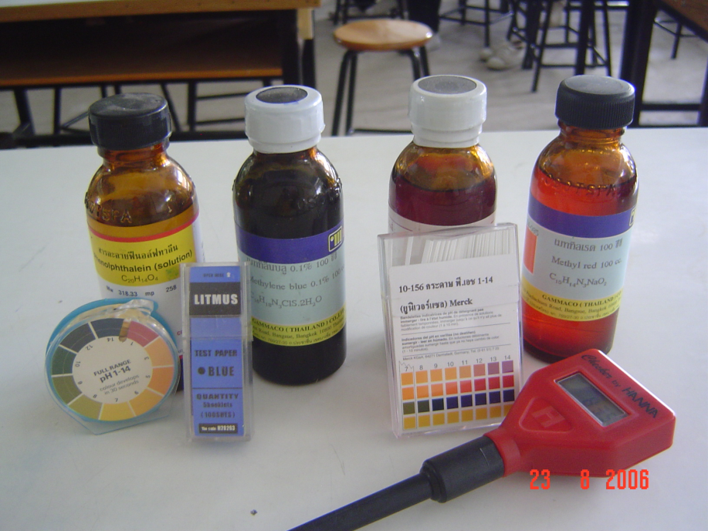
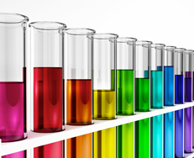
อินดิเคเตอร์
Indicator

Slide 15


อินดิเคเตอร์สำหรับกรด-เบส
การหาค่า pH ของสารละลาย นอกจากใช้การคำนวณแล้ว มีวิธีที่ใช้กันมากและสะดวกคือการใช้ กระดาษลิตมัส หรือ pH-meter วัด ซึ่งยังมี
สารอีกหลายชนิดที่ใช้วัดค่า pH ได้ เราเรียกสารละลายนี้ว่า “ อินดิเคเตอร์ ”

Slide 16
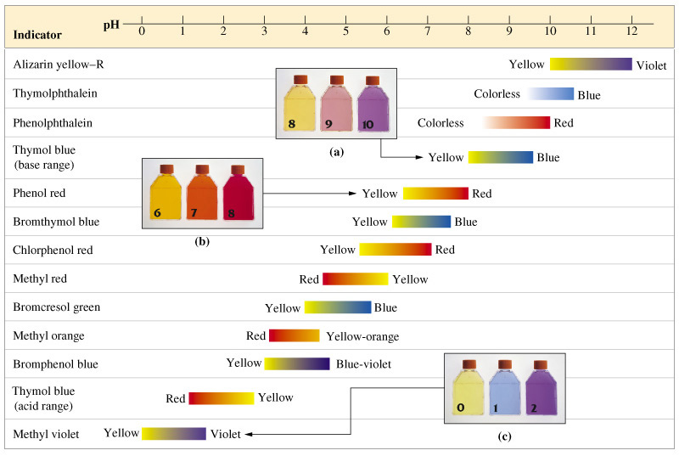
ตัวอย่างอินดิเคเตอร์ และช่วงการเปลี่ยนสี

Slide 17
อินดิเคเตอร์ เป็นสารอินทรีย์ที่มีสูตรโครงสร้างซับซ้อน และเป็นกรดอ่อน จึงใช้สูตร HIn
แทนสูตรของอินดิเคเตอร์ ซึ่งเกิดสมดุลดังสมการ
HIn + H₂O In ⁻ + H₃O ⁺
รูปกรด
รูปเบส
สีของอินดิเคเตอร์ ที่ปรากฏจะขึ้นกับความเข้มข้นของ HIn และ In ⁻ ซึ่ง ทั้ง 2 สาร ก็จะเปลี่ยนแปลงตามความเข้มข้นของ H₃O ⁺ ที่เปลี่ยนไป
ลองมาศึกษาการเปลี่ยนสีของอินดิเคเตอร์กัน
จากตัวอย่างต่อไปนี้

Slide 18
HIn + H₂O In ⁻ + H₃O ⁺
สีแดง
สีน้ำเงิน
ถ้าหยดลงในสารละลายกรด
สมดุลจะย้อนกลับ เพราะ H₃O ⁺ จากกรดทำปฏิกิริยากับ In ⁻ ได้ HIn มากขึ้น อินดิเคเตอร์เปลี่ยนเป็น สีแดง
ถ้าหยดลงในสารละลายเบส
OH ⁻ จากเบสทำปฏิกิริยากับ H₃O⁺ ทำให้
H₃O ⁺ ลดลง สมดุลจะไปข้างหน้ามากขึ้น ได้
In ⁻ มากขึ้น อินดิเคเตอร์เปลี่ยนเป็น สีน้ำเงิน

Slide 19
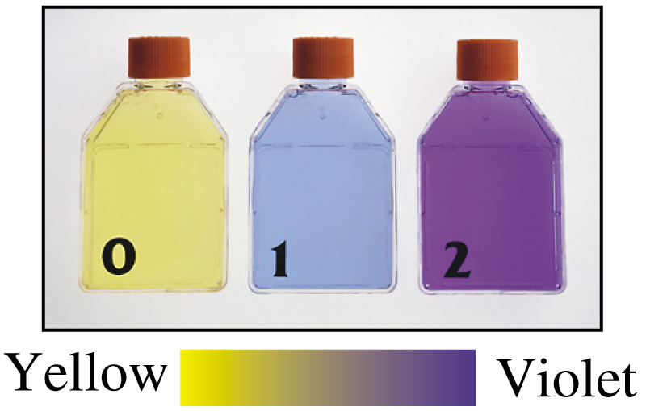
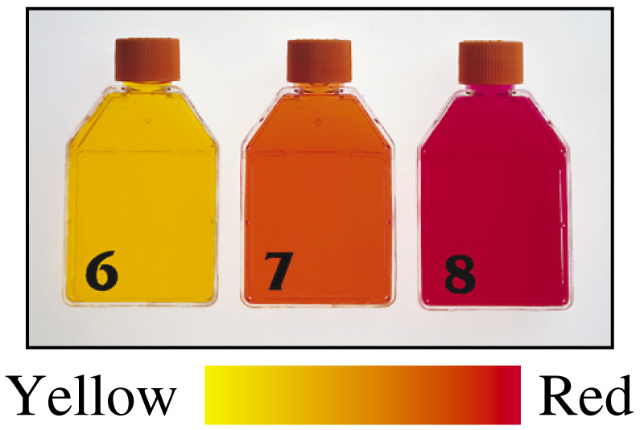
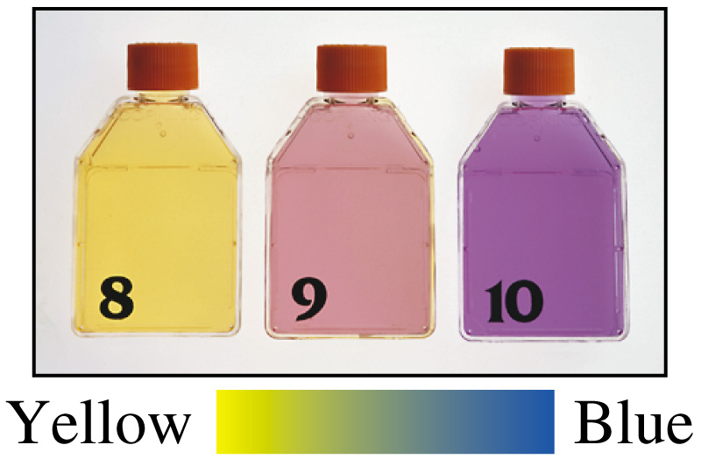
ตัวอย่างอินดิเคเตอร์ และช่วงการเปลี่ยนสี
เมทิลไวโอเลต
ฟีนอลเรด
ไทมอลบลู(เบส)

Slide 20
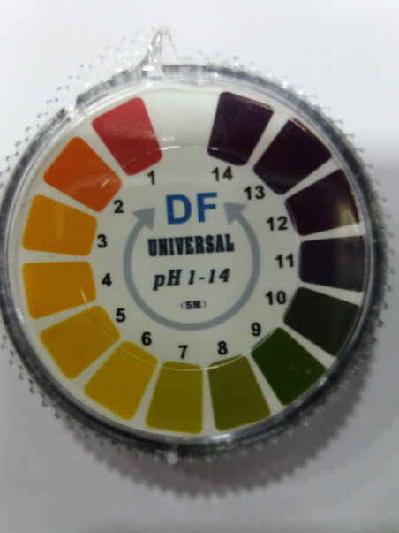
การเปลี่ยนสี ของกระดาษ pH

Slide 21
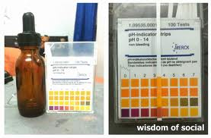
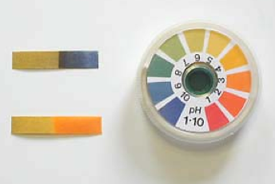
การเปลี่ยนสี ของกระดาษ pH

Slide 22
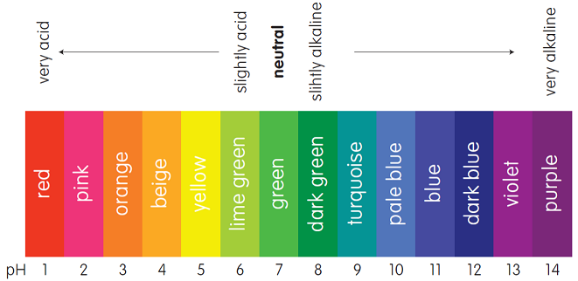
การเปลี่ยนสี ยูนิเวอร์แซลอินดิเคเตอร์

Slide 23
Universal indicator components
Indicator | Low pH colour | Transition pH range | High pH colour
Thymol blue (กรด) | Red | 1.2 – 2.8 | Yellow
Methyl red | Red | 4.4 – 6.2 | Yellow
Bromothymol blue | Yellow | 6.0 – 7.6 | Blue
Thymol blue (เบส) | Yellow | 8.0 – 9.6 | Blue
Phenolpthalein | Colourless | 08.3 – 10.0 | Fuchsia

Slide 24
ตัวอย่างการใช้อินดิเคเตอร์ ทดสอบหาค่า pH
กำหนดช่วงการเปลี่ยนสีของอินดิเคเตอร์ ดังนี้
อินดิเคเตอร์
ช่วงpH ที่เปลี่ยนสี
สีที่เปลี่ยน
คองโกเรด
3.0 - 5.0
น้ำเงิน - แดง
ครีซอลเรด
7.0 - 8.8
เหลือง - แดง
เมทิลออเรนจ์
3.2 - 4.4
แดง - เหลือง
ฟีนอลเรด
6.8 - 8.4
เหลือง - แดง
ถ้านำสารละลายชนิดหนึ่ง มาหยดด้วยอินดิเคเตอร์ 3 ชนิด คือ คองโกเรด ครีซอลเรด และเมทิลออเรนจ์ ได้ผลดังแสดง

Slide 25
ผลการทดสอบดังนี้
หยดด้วยเมทิลออเรนจ์
pH > 4.4
3.2 - 4.4
แดง - เหลือง
หยดด้วย ครีซอลเรด
pH < 7
7.0 - 8.8
เหลือง - แดง
หยดด้วย คองโกเรด
pH > 5
3.0 - 5.0
น้ำเงิน - แดง
ค่า pH ของสารละลายนี้ อยู่ในช่วง 5-7
ถ้าหยดด้วยสารละลาย ฟีนอลเรด จะได้สารละลาย
สีอะไร
6.8 - 8.4
เหลือง - แดง
หยดด้วย ฟีนอลเรด

Slide 26
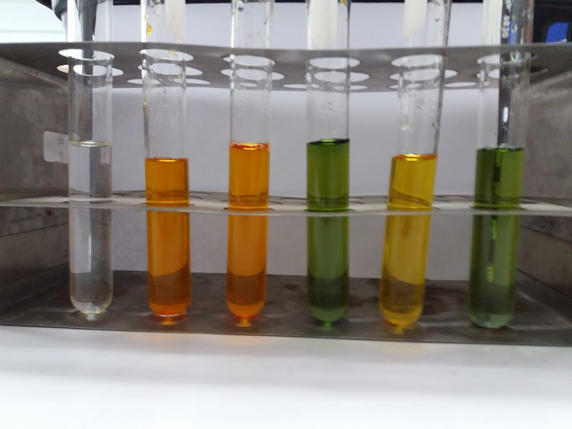
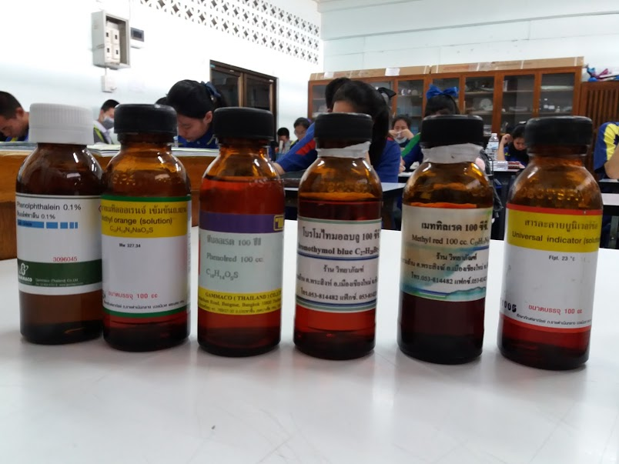
การทดสอบ pH ของสาร
Phe , Me o , Phe red, Brom, Me r , Uni

Slide 27
Qt 39 เมื่อนำสารละลาย X มาเติมอินดิเคเตอร์ต่าง ๆ ได้ผลดังตาราง ดังนี้
อินดิเคเตอร์ | ช่วง pH | การเปลี่ยนสี | สีที่สังเกตได้
ฟีนอล์ฟทาลีน | 8.3 - 10 | ไม่มีสี-แดงชมพู | ไม่มีสี
เมทิลออเรนจ์ | 3.1 - 4.4 | แดง - เหลือง | สี A
โบรโมไทมอลบลู | 6.2 - 7.6 | เหลือง - น้ำเงิน | เขียว
ฟีนอลเรด | 6.7 – 8.3 | เหลือง - แดง | ส้ม
เมทิลเรด | 4.4 – 6.2 | แดง-เหลือง | เหลือง
สารละลาย X ควรมี pH อยู่ในช่วงใด และสี A คือสีอะไร
ตอบ
ช่วง pH = 6.7 – 7.6 สีเหลือง

Slide 28
การหาช่วงการเปลี่ยนสีของ Indicator
ช่วง pH = pK_{I} ± 1
Ex กรดอ่อน HA มีค่า Ka = 2 x 10⁻³ โดย
A⁻ มีสีเหลือง HA มีสีน้ำเงิน
ถ้านำไปผสมกับกรด HB 0.1 M , Ka = 1 x 10⁻⁵
สารละลายจะมีสีใด
วิธีทำ - หาช่วง pH ที่อินดิเคเตอร์เปลี่ยนสี
- หา pH ของสารละลายกรด HB

Slide 29
Ex กรดอ่อน HA มีค่า Ka = 2 x 10⁻³ โดย
A⁻ มีสีเหลือง HA มีสีน้ำเงิน
ถ้านำไปผสมกับกรด HB 0.1 M , Ka = 1 x 10⁻⁵
สารละลายจะมีสีใด
หาช่วง pHการเปลี่ยนสี = pKa ± 1 = -log[2 x 10⁻³] ± 1
= [3 – 0.3] ± 1
= 1.7 - 3.7
สีน้ำเงิน - สีเหลือง
หาค่า pH ของกรด HB 0.1 M , Ka = 1 x 10⁻⁵
สารละลายจะมีสีใด

Slide 30
สวัสดี

